Slide 1
Лекция 7.
Нарушение проводимости

Slide 2
Синоатриальные блокады
Синоатриальная блокада – это замедление и периодически наступающее прекращение распространения возбуждения от СУ на предсердия.
СА-блокада I ст. – без клиники и без ЭКГ-картины;
СА-блокада II ст. – периодически возникающие эпизоды прекращения проведения от СУ к предсердиям синусовых импульсов и проявляется выпадением отдельных сердечных циклов с удлинением интервалов РР во время пауз вдвое ( или чуть меньше), а также 3:1, 4:1 и т.д. За счет выпадения нескольких сердечных циклов могут возникать выскальзывающие сокращения или замещающие ритмы.
СА-блокада III ст.- полное прекращением проведения возбуждения от СУ к предсердиям

Slide 3
Атриовентрикулярные блокады
АВ-блокада I ст. – это замедление предсердно-желудочковой проводимости, характеризующееся увеличением PQ –интервала ЭКГ более 200 мс.
АВ-блокада II ст. – это постепенное или внезапное ухудшение предсердно-желудочковой проводимости с периодически возникающим полным блокированием одного (реже 2-3 и более) электрического импульса.
АВ-блокада III ст. (полная АВ-блокада) проведение возбуждения от предсердий к желудочкам полностью отсутствует, предсердия и желудочки сокращаются независимо друг от друга , в своем ритме.

Slide 4
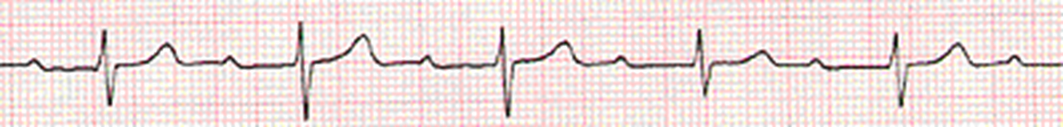
АВБ1 (атриовентрикулярная блокада)

Slide 5
АВ-блокада II степени
1. АВ-блокада II ст. 1-го типа (Мобиц 1, с периодами Самойлова-Венкебаха).
- АВ проведение постепенно ухудшается (PQ –интервал плавно увеличивается) до тех пор, пока очередное предсердное возбуждение (P-зубец) не заблокируется, т.е. возбуждения желудочков (QRS-комплекса) за ним не последует. После такого выпадения QRS комплекса АВ-проведение восстанавливается.
2. АВ-блокада II ст. 2-го типа (Мобиц 2).
Периодическое выпадение QRS-комплексов при неизменном PQ-интервале
3. Далеко зашедшая АВ-блокада II ст., при которой «выпадают» несколько подряд QRS-комплексов.

Slide 6
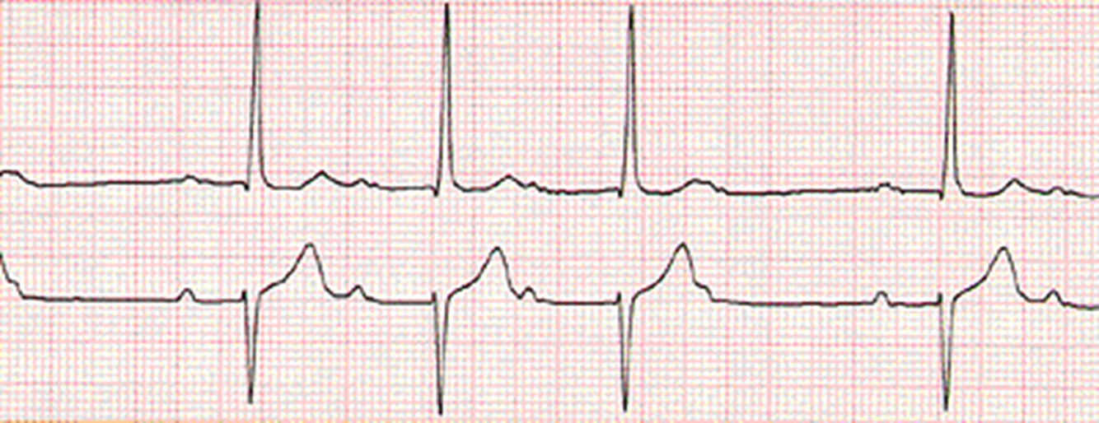
АВБ2-1

Slide 7
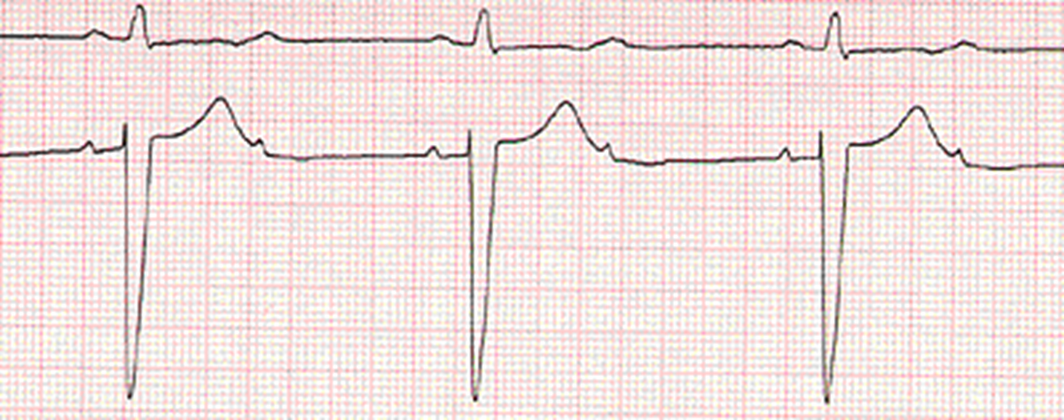
АВБ2-2 (атриовентрикулярная блокада II-степени)

Slide 8
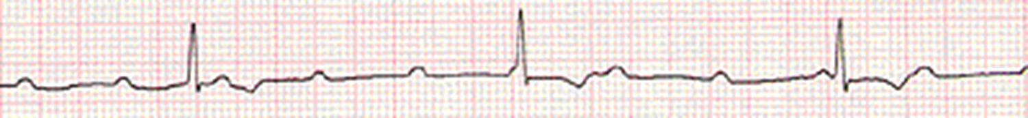
ПАВБ (полная атриовентрикулярная блокада)

Slide 9
Блокады ножек и ветвей пучка Гиса
Однопучковые – поражение одной ветви пучка Гиса (блокада правой ножки, блокада левой передней ветви, левой задней ветви);
Двухпучковые – сочетанное поражение двух из трех ветвей Гиса (блокада левой ножки, блокада правой ножки и левой передней, блокада правой ножки и левой задней);
Трехпучковые – одновременное поражение всех трех ветвей пучка Гиса.

Slide 10
Диагностические признаки блокады правой ножки пучка Гиса.
Уширение комплекса QRS до 0,12 с и более
Наличие в «правых» грудных отведениях V_{1,2} (реже в III, aVF) комплексов QRS типа rSR’ или rsR’, имеющих М-образный вид
Наличие в «левых» грудных отведения V_{5,6} и в отведениях I, aVL уширенного, нередко зазубренного з S
Наличие в V₁ (реже в III) депрессии сегмента S-T выпуклостью к верху и отрицательного или двухфазного, ассиметричного з Т

Slide 11
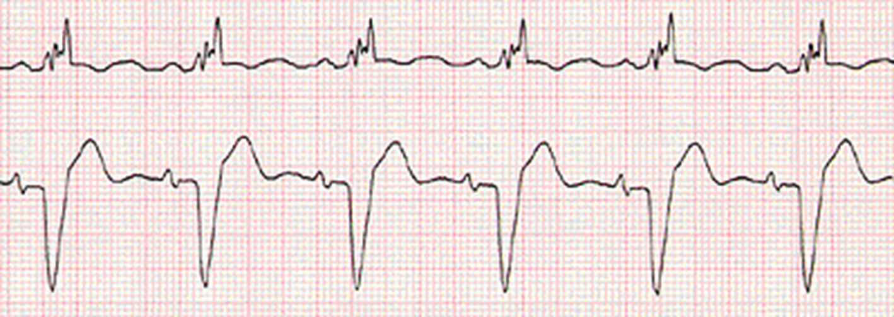
ЛНПГ

Slide 12
Диагностические признаки блокады левой ножки пучка Гиса.
Увеличение общей длительности комплекса QRS более 0,12 с
Наличие в V_{5,6}, I, aVL уширенных деформированных комплексов QRS типа R с расщепленной или широкой вершиной
В III, aVF, V_{1,2} уширенные, углубленные и расщепленные комплексы типа QS или rS
Отклонение электрической оси сердца влево (не всегда)
Наличие в V_{5,6}, I, aVL дискордантного по отношению QRS смещения сегмента S-T и отрицательного или двухфазного ассиметричного з Т.

Slide 13
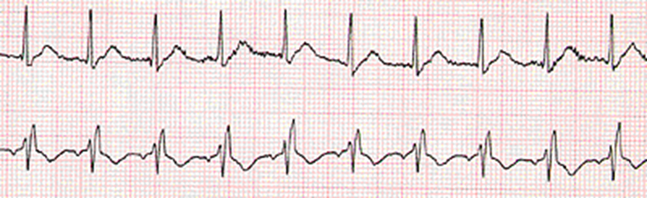
ПНПГ

Slide 14
Диагностические признаки блокады передней ветви левой ножки.
Резкое отклонение электрической оси влево (угол α< - 30)
S_{III}>S_{II}
QRS в I, aVL типа qR, в III, aVF, II типа rS
Углубление з S в V_{5,6}
Общая длительность комплекса QRS не превышает 0,10-0,11 с.

Slide 15
Диагностические признаки блокады задней ветви левой ножки.
Резкое отклонение электрической оси сердца вправо (угол α>+120)
S_{I}>R_{I}, R_{aVR}>S_{aVR}
Форма комплекса QRS в отведениях I и aVL типа rS, а в III, aVF – типа qR
Продолжительность комплекса QRS в пределах 0,08-0,11 с.

Slide 16
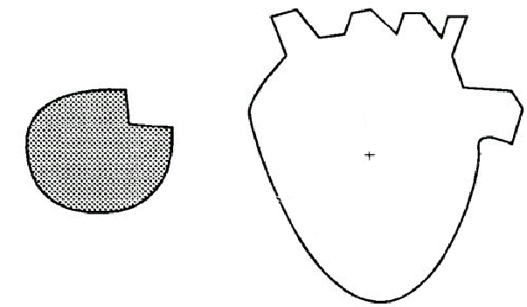
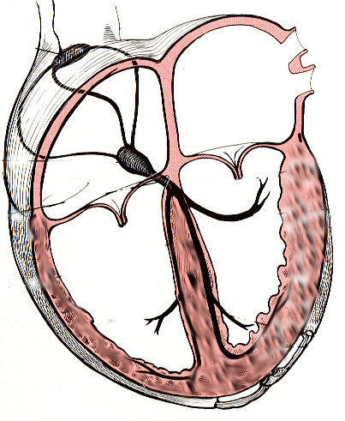
Важнейшие элементы системы электрокардиостимуляции
-
Генератор импульсов
Провода-электроды
+
Миокард

Slide 17
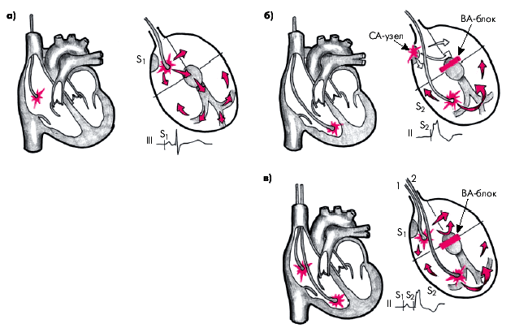
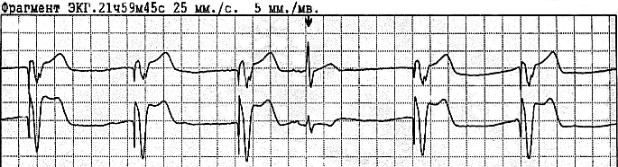
Однокамерная стимуляция желудочков
VVI

Slide 18
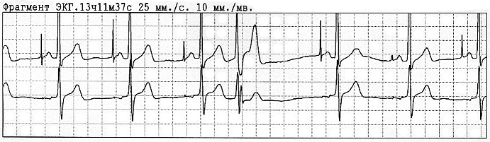
Однокамерная стимуляция предсердий
ААI: гистерезис

Slide 19
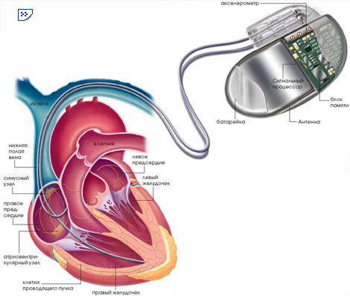
Схема двухкамерной стимуляции сердца

Slide 20
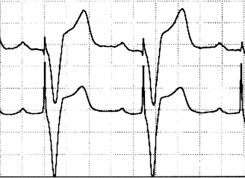
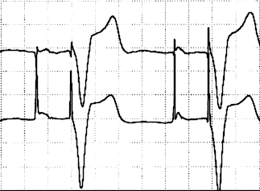
Виды двухкамерной стимуляции сердца
Последовательная
(секвенциальная)
предсердно-желудочковая
стимуляция
Р-синхронизированная
(Р-управляемая)
стимуляция желудочков

